Slide 1
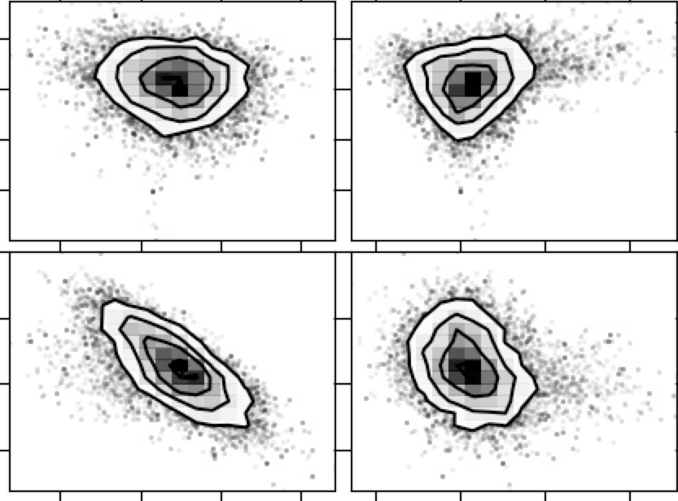
Tmax
0.30
0.15
EBVhost
0.00
-0.15
35.75
36.00
36.25
36.50
DM (pc)
dm15

